Slide 1

Klaipėdos lopšelio-darželio „Nykštukas“ lankančių vaikų sveikatos patikrinimų 2020-2021 m. m. duomenų analizė
Parengė: visuomenės sveikatos specialistė Evelina Araminaitė

Slide 2
Vaikų sveikatos duomenų analizės aprašymas (1)
Lietuvos Respublikos sveikatos apsaugos ministro 2016 m. sausio 26 d. įsakymu Nr. V-93 patvirtintos Lietuvos higienos normos HN 75:2016 „Ikimokyklinio ir priešmokyklinio ugdymo programų vykdymo bendrieji sveikatos saugos reikalavimai“ 79 punkte nurodyta, kad priimant vaiką į įstaigą ir vėliau kiekvienais metais turi būti pateiktas sveikatos pažymėjimas.

Slide 3

Vaikų sveikatos duomenų analizės aprašymas (2)
Duomenys apie vaikų sveikatos būklę gaunami iš statistinės apskaitos formos Nr. E027-1 „Mokinio sveikatos pažymėjimas“, patvirtintos Lietuvos Respublikos sveikatos apsaugos ministro 2019 m. gegužės 14 d. įsakymu Nr. V-565 „Dėl elektroninės statistinės apskaitos formos Nr. E027-1 „Mokinio sveikatos pažymėjimas“ patvirtinimo“.
Nuo 2020 m. sausio 1 d. pažymėjimai teikiami per Elektroninės sveikatos paslaugų ir bendradarbiavimo infrastruktūros informacinę sistemą (ESPBI IS). Elektroniniu būdu užpildyti ir pasirašyti pažymėjimai perduodami į Higienos instituto Vaikų sveikatos stebėsenos informacinę sistemą (VSS IS).

Slide 4

Vaikų sveikatos analizės rezultatų svarba
Kasmetinių vaikų profilaktinių patikrinimų duomenys reikalingi kryptingai planuoti ir įgyvendinti sveikatos priežiūrą lopšelio-darželio „Nykštukas“ įstaigoje, organizuoti tikslesnes sveikatos stiprinimo priemones, susijusias su ligų ir traumų profilaktika.
Išnagrinėjus sveikatą atspindinčius rodiklius ir gydytojo rekomendacijas, galime kryptingai įgyvendinti sveikatos priežiūrą ugdymo veikloje.

Slide 5

Pasitikrinę sveikatą vaikai

Slide 6

Pasitikrinusiųjų ir nepasitikrinusiųjų sveikatą vaikų pokyčiai 2019-2020 m. (proc.)

Slide 7

Bendrosios ir specialiosios rekomendacijos, pritaikytas maitinimas

Slide 8
Kūno masės indeksas (toliau – KMI)

Slide 9

Vaikų pasiskirstymas pagal KMI, 2019-2021 m. (proc.)

Slide 10

Fizinio lavinimo grupės

Slide 11

Vaikų pasiskirstymas pagal fizinio ugdymo grupes 2019-2021 m. (proc.)

Slide 12
Dantų ir žandikaulių būklė

Slide 13
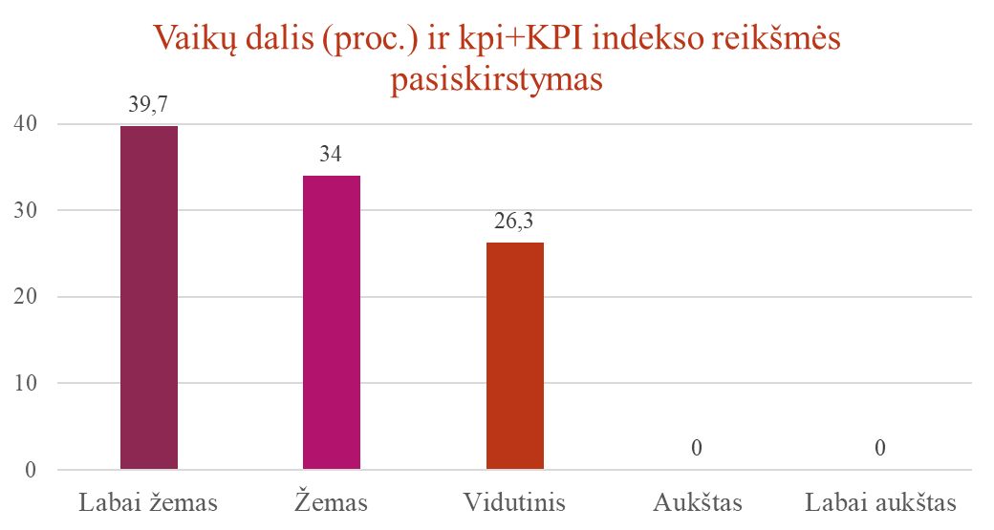
Dantų ėduonies intensyvumo (kpi+KPI) indeksas 2020/2021 m.m.
kpi+KPI indekso ribos:
Labai žemas - mažiau nei 1,2.
Žemas - 1,2-2,6.
Vidutinis 2,7-4,4.
Aukštas 4,5-6,5.
Labai aukštas - daugiau nei 6,5.

Slide 14
Vaikai, turintys sveikus dantis, 2020/2021 m. m.

Slide 15
Apibendrinimas
2020/2021 m. m. profilaktiškai sveikatą pasitikrino 93,3 proc. vaikų;
79,5 proc. vaikų, gali dalyvauti ugdymo veikloje be jokių apribojimų;
2019/2020 m. m. normalų kūno svorį turėjo 52,3 proc. vaikų, o 2020/2021 m. m. – 59,3 proc. visų vaikų;
Pagrindinę fizinio ugdymo grupę 2019/2020 m. m. sudarė 80 proc. vaikų, o 2020/2021 m. m. – 89,7 proc.;
2020/2021 m. m. 39,7 proc. vaikų turėjo labai žemą kpi+KPI indeksą;
86,36 proc. vaikų neturėjo sąkandžio patologijos, o 34,55 proc. – ėduonies pažeistų, plombuotų ir išrautų dantų.

Slide 16
Rekomendacijos
Tikslinga vaikų tėvus įtraukti į sveikatos stiprinimo veiklas – organizuoti ir vykdyti mokymus, apimančius aiškią, išsamią ir patikimą informaciją apie mitybą, fizinį aktyvumą.
Būtina vaikų sveikatos priežiūrą vykdyti visomis kryptimis, ypatingą dėmesį skiriant regos sutrikimų profilaktikai: tinkamai aplinkai (žaidimų vieta, sėdėjimo poza, apšvietimas, laiko leidimas prie kompiuterio ir televizoriaus), poilsiui (akių mankštelės), pilnavertei mitybai bei profilaktiniam regėjimo tikrinimui.
Mažinti gyvensenos rizikos veiksnius, kurie sąlygotų kvėpavimo sistemos ligas, didelį dėmesį skiriant profilaktikai (tinkama higiena, mityba, fizinis aktyvumas darbo – poilsio režimas).

Slide 17


